Slide 1
Группа «Кораблик» 2017-2018 год

Slide 2
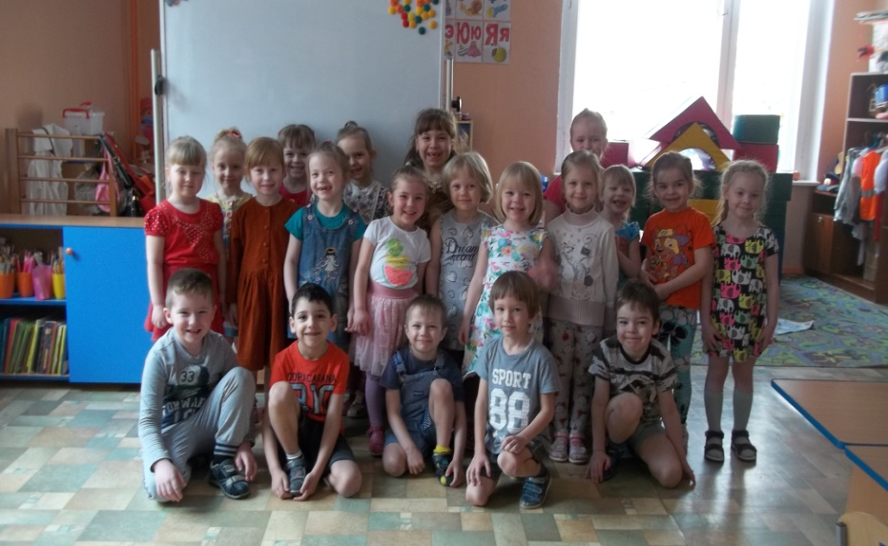
Характеристика группы
Всего: 22 ребенка
Возраст: 4-7 лет
Мальчики: 7 человек
Девочки: 15 человек

Slide 3
Проектная деятельность «Веселая математика»
Период: октябрь 2017-май 2018
Количество детей: вся группа
Цель: в игровой форме развить математические представления, помочь овладеть способами и приемами познания, научить применять полученные знания и умения на практике.

Slide 4
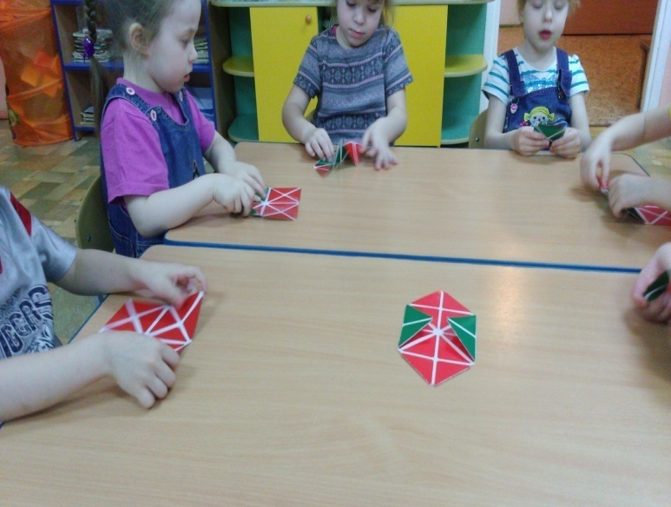
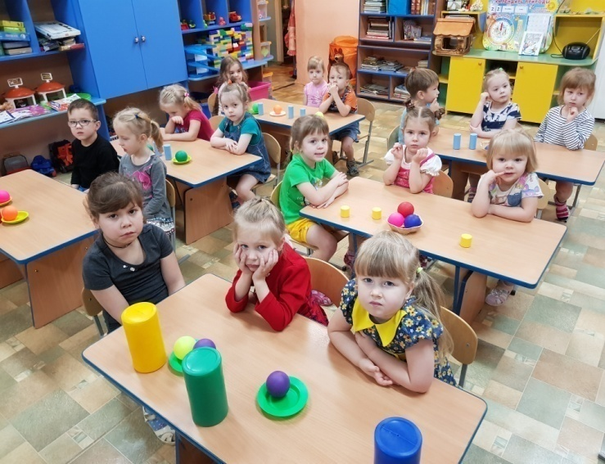
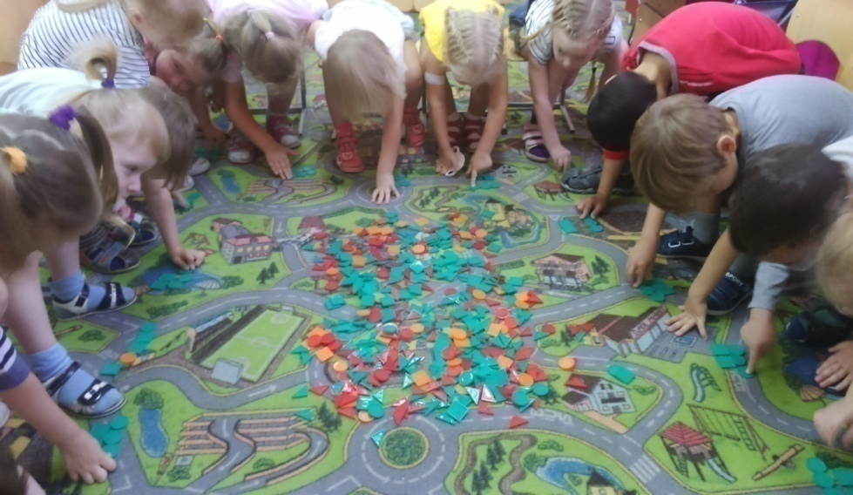
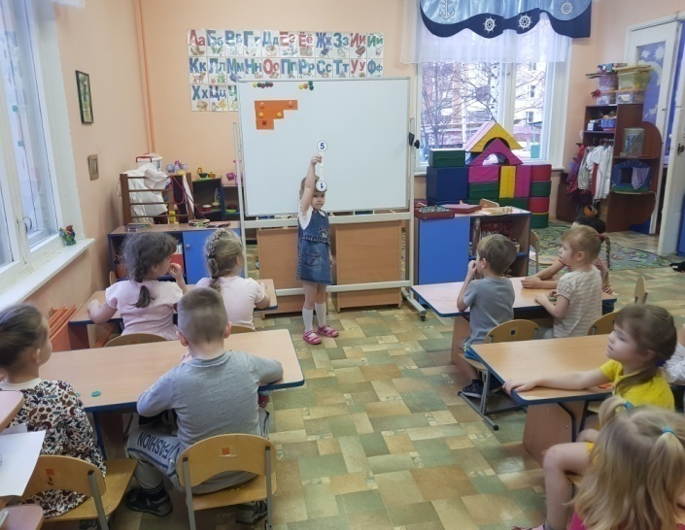

Slide 5
Дополнительное образование детей
Из 22 детей посещают:
спортивные секции- 7 человек
подготовка к школе- 2 человека
танцы- 2 человека
театральные студии- 1 человек
художественные студии- 1 человек

Slide 6
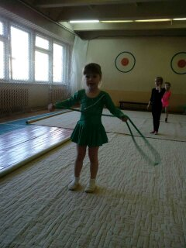
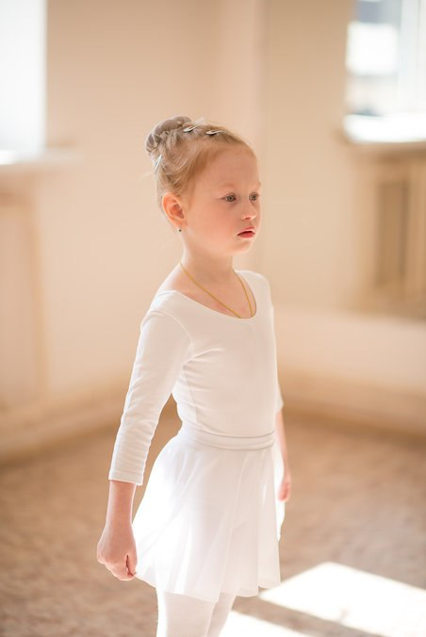
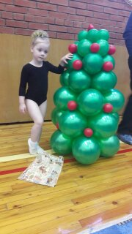
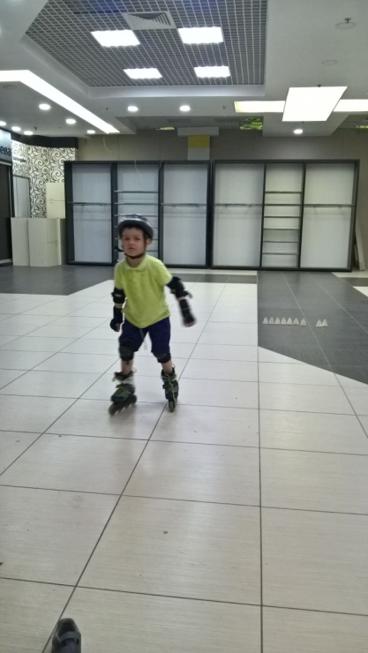
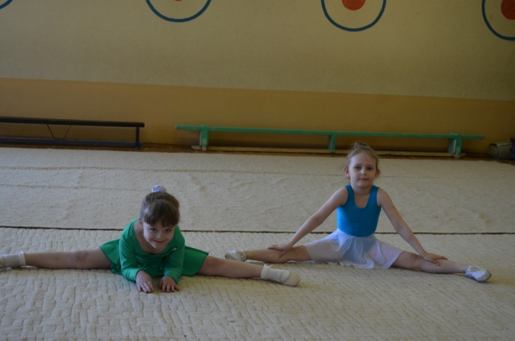
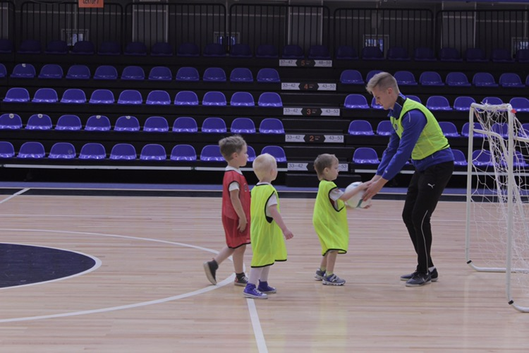
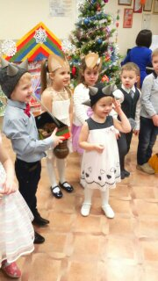
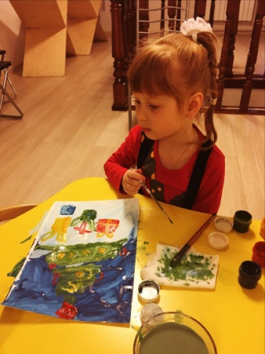
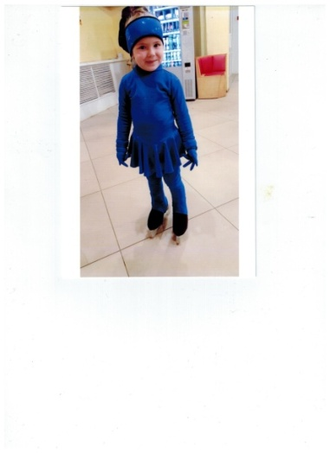

Slide 7
Анкетирование родителей
«Степень удовлетворенности родителей качеством образования в ДОУ»
Срок проведения: сентябрь и май
Цель: выявить , насколько родители довольны работой сотрудников детского сада, а также учесть их пожелания при планировании работы на следующий год.

Slide 9
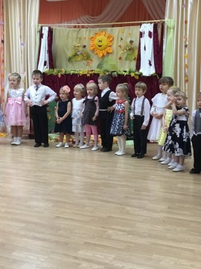
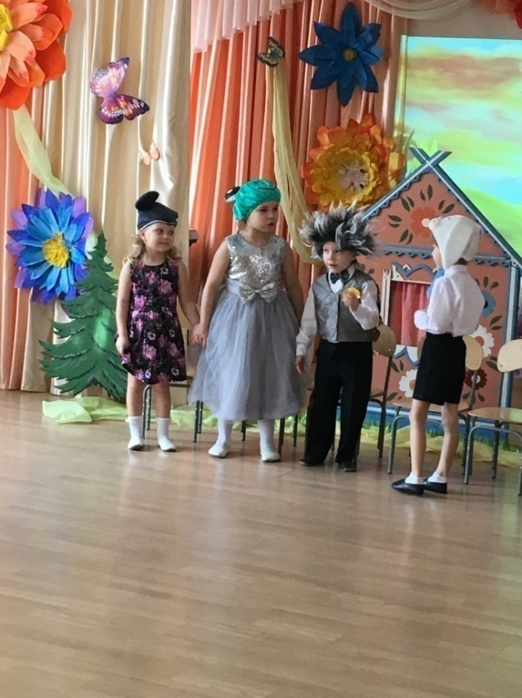
Утренники

Slide 10
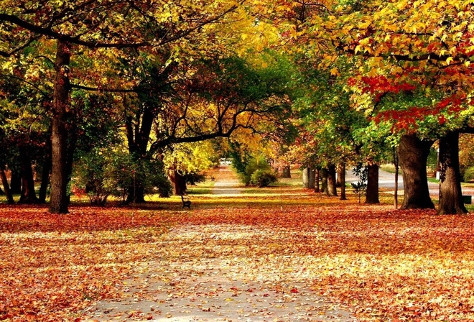
Осень

Slide 11
Фотовыставка «Летние воспоминания»
Срок проведения: 11-15 сентября
Цель: вспомнить об интересных моментах из летнего отпуска детей.
Организатор МДОУ «Детский сад №237»
Участники: 7 человек (Кошкина У., Куликова А., Романова С., Сухорукова Э., Румянцева Д., Филиппов Д., Смирнов Т.).

Slide 12
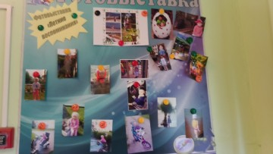

Slide 13
21 сентября –родительское собрание
«И снова здравствуйте».
Цель: познакомить родителей с предстоящей работой на год, решение орг. вопросов, выбор родительского комитета.

Slide 14
Выставка- конкурс «Осенние фантазии»
Срок проведения: 16-20 октября
Цель: развить активный познавательный интерес у детей и родителей к окружающему миру, фантазию, воспитать любовь к природе.
Организатор: МДОУ «Детский сад №237»
Участники: 6 человек
Призеры:
1 место: Кузьмина В., Романова С.
2 место: Сухорукова Э., Рученина П.
3 место Куликова А., Цыплакова С.

Slide 15
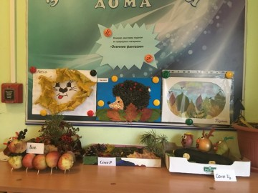

Slide 16
Выставка рисунков «Профессия моего папы» (посвящена Дню отца)
Срок проведения: 23-27 октября
Цель: расширить представления детей о профессиях пап, воспитать чувство уважения к людям труда.
Организатор: МДОУ «Детский сад №237»
Участники: 7 человек
Призеры:
1 место: Мохов П., Романова С.
2 место: Кузьмина В., Кошкина У., Смирнов Т., Захряпина В.
3 место: Рученина П.

Slide 17
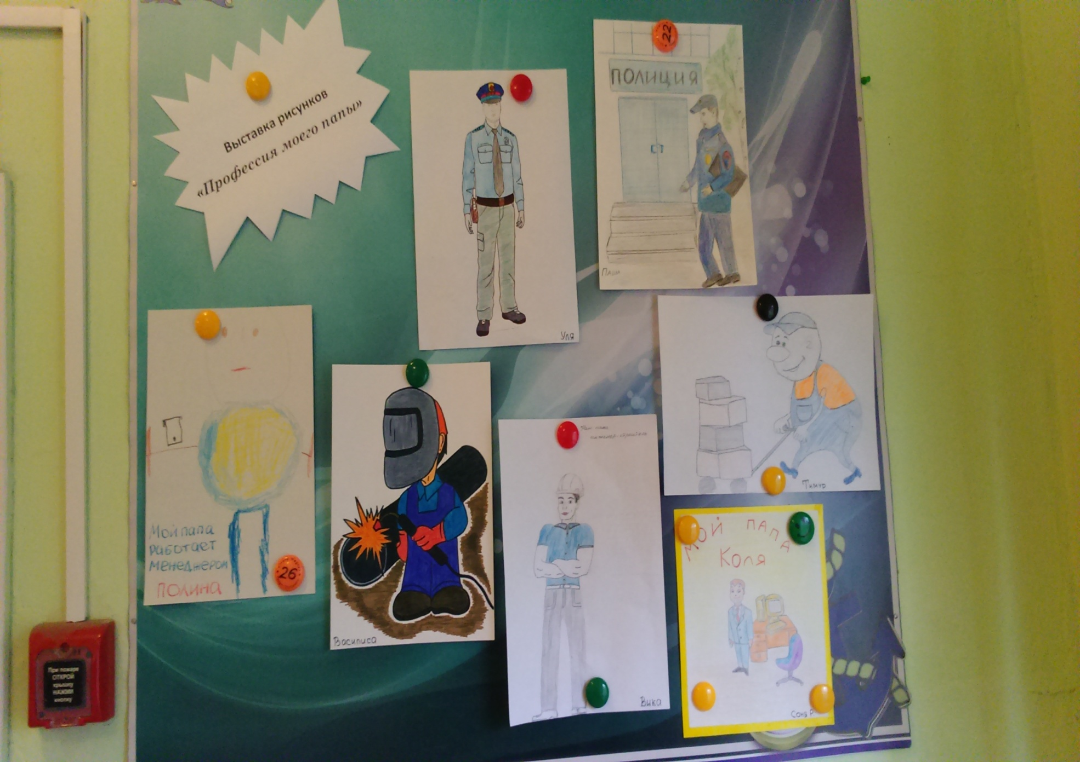

Slide 18
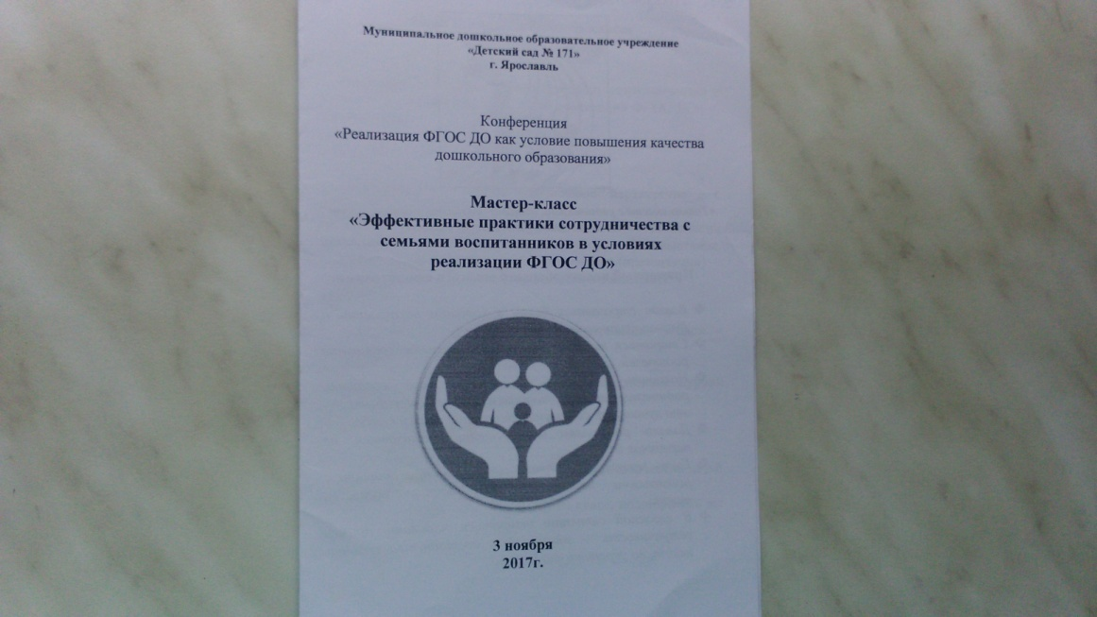
Мастер-класс «Эффективные практики сотрудничества с семьями воспитанников в условиях реализации ФГОС»
Срок проведения: 3 ноября
Организатор: МДОУ «Детский сад №171»
Присутствовала: Пасхина О. В.

Slide 19
Акция «Атрибуты для сюжетно-ролевых игр»
Срок проведения: 13-17 ноября
Цель: пополнение предметно-пространственной среды
Организатор: воспитатели
Участники: Мохов Паша, Куликова Алена, Романова Соня, Кошкина Уля, Сухорукова Эвелина, Рученина Поля

Slide 20
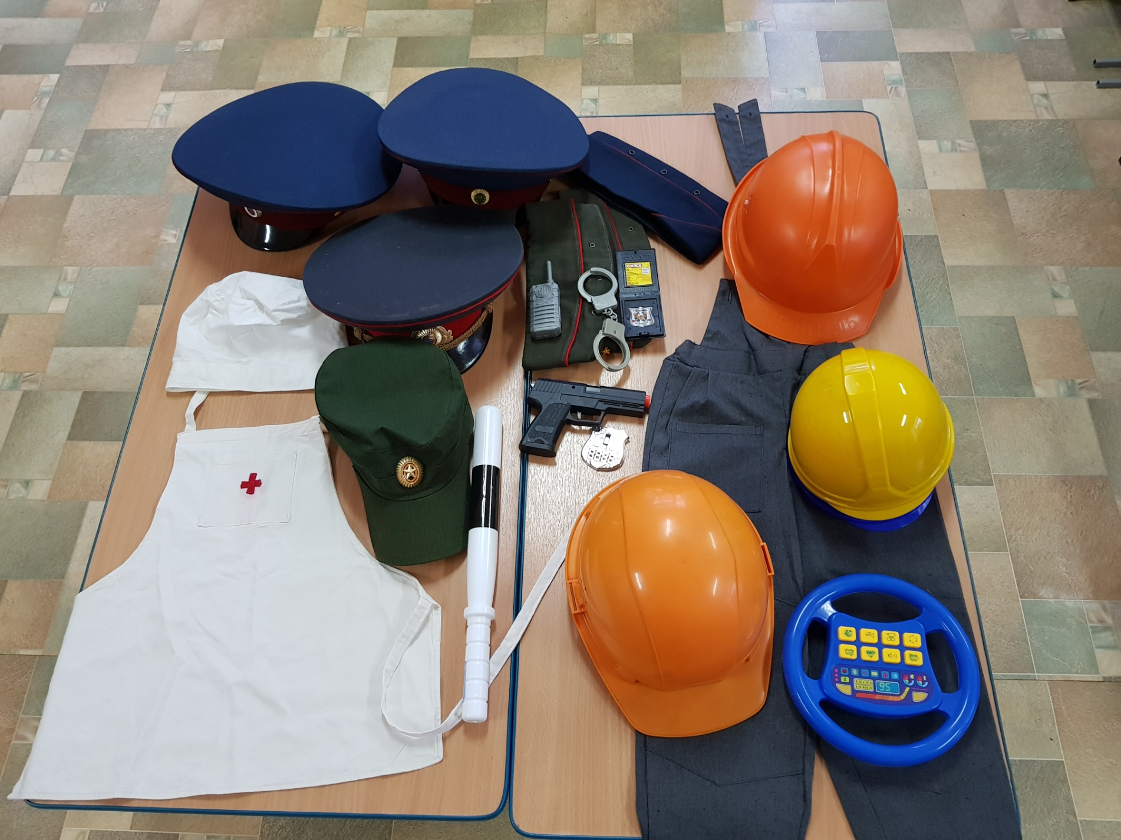

Slide 21
Акция помощи детям, попавшим в ДТП
Срок проведения: 15-22 ноября
Цель: вызвать у детей сочувствие к пострадавшим, желание помочь, пожалеть.
Организатор МДОУ «Детский сад №237»
Участники: Рученина Поля, Кузьмина Вика, Кошкина Уля, воспитатели

Slide 22
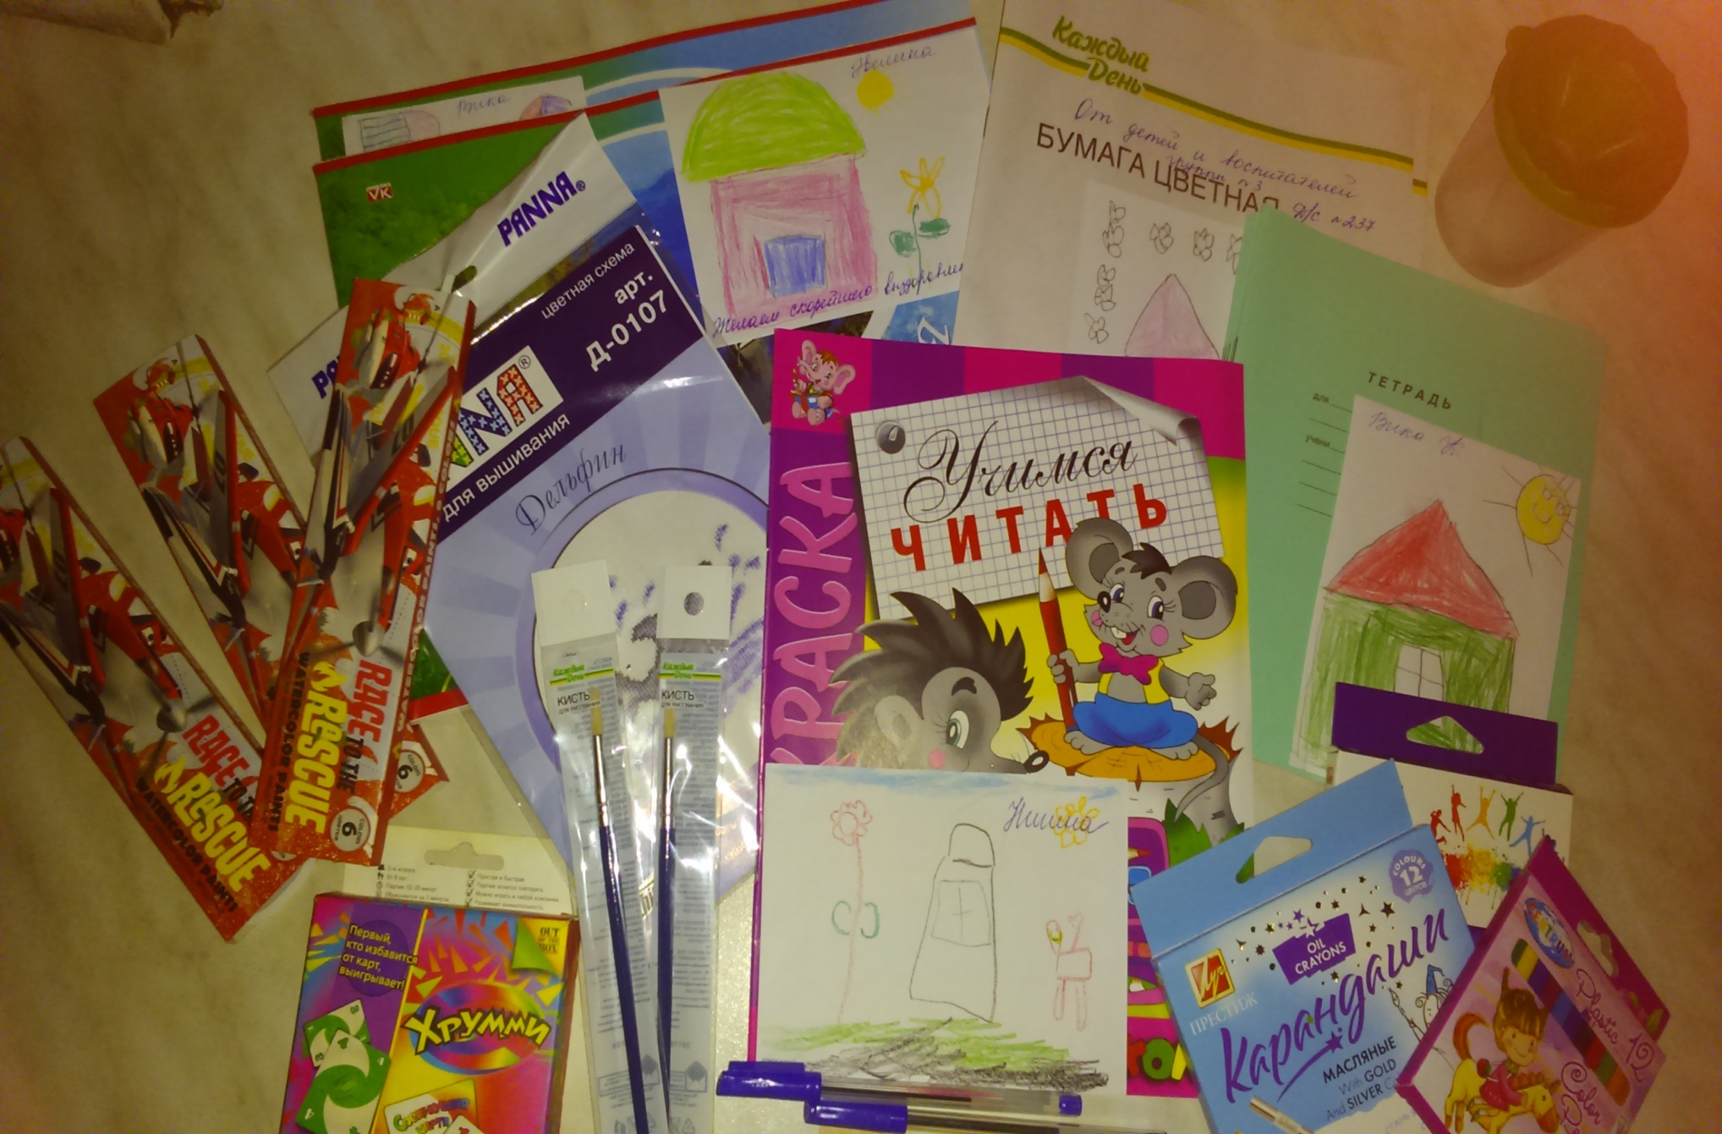

Slide 23
День Матери ( мероприятие в группе)
Срок проведения: 22 ноября
Цель: воспитывать уважительное отношение к матери, создать атмосферу праздника, способствовать созданию положительных эмоций.
Организатор: воспитатели, Пилька К. И.
Участники: родители и дети

Slide 24
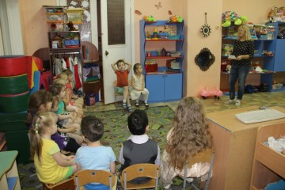
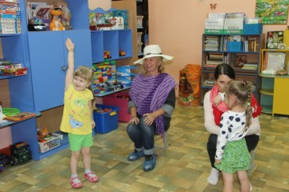
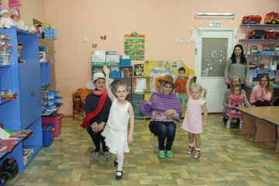

Slide 25
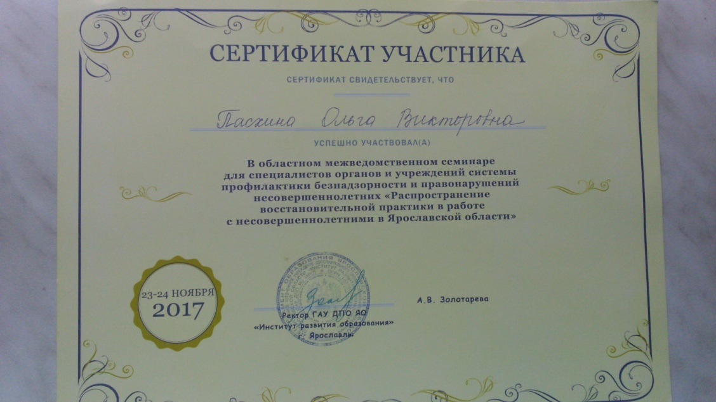
Областной межведомственный семинар «Распространение восстановительной практики в работе с несовершеннолетними в Ярославской области»
Срок проведения: 23-24 ноября
Организатор: ГАУ ДПО ЯО «Институт развития образования»
Посетила: Пасхина О.В.

Slide 26
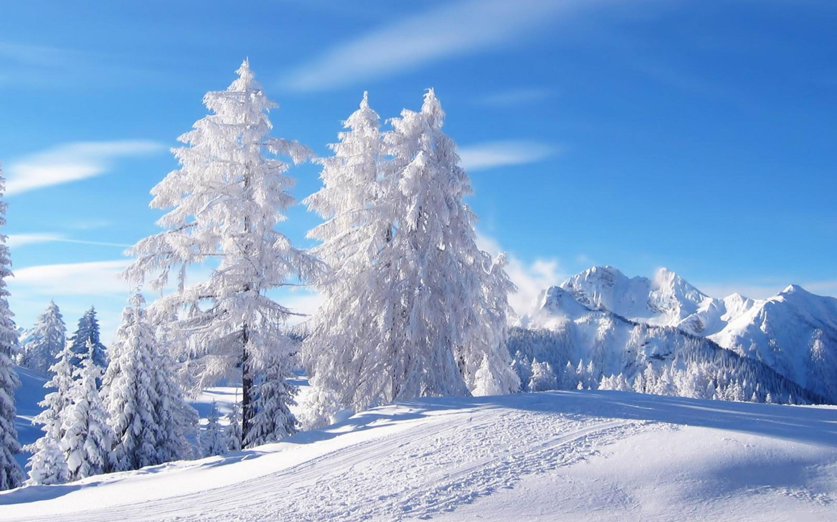
Зима

Slide 27
Благотворительная ярмарка «Подари тепло»
Срок проведения: 5 декабря
Цель: создание условий для формирования социально- нравственных, духовных ценностей дошкольников, оказание помощи детям из детских домов.
Организатор: МДОУ «Детский сад №237»
Участники: Романова С., Рученина П., Смирнов Т.

Slide 28
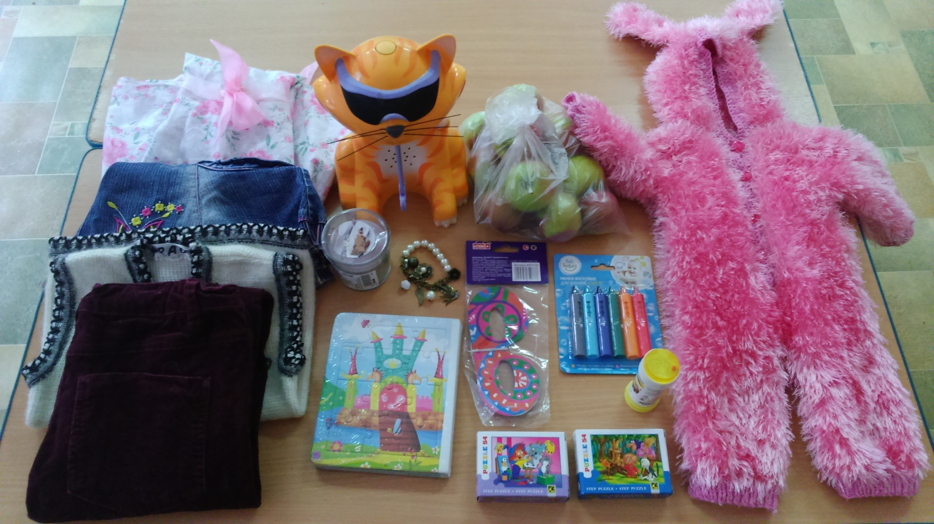

Slide 29
Проектная деятельность «Все профессии важны»
Срок проведения: ноябрь-январь
Цель: расширение и обобщение представлений детей о профессиях, орудиях труда, трудовых действиях. Развитие интереса к различным профессиям.
Организатор МДОУ «Детский сад №237»
Ответственный: Кожевникова Н.С.

Slide 30
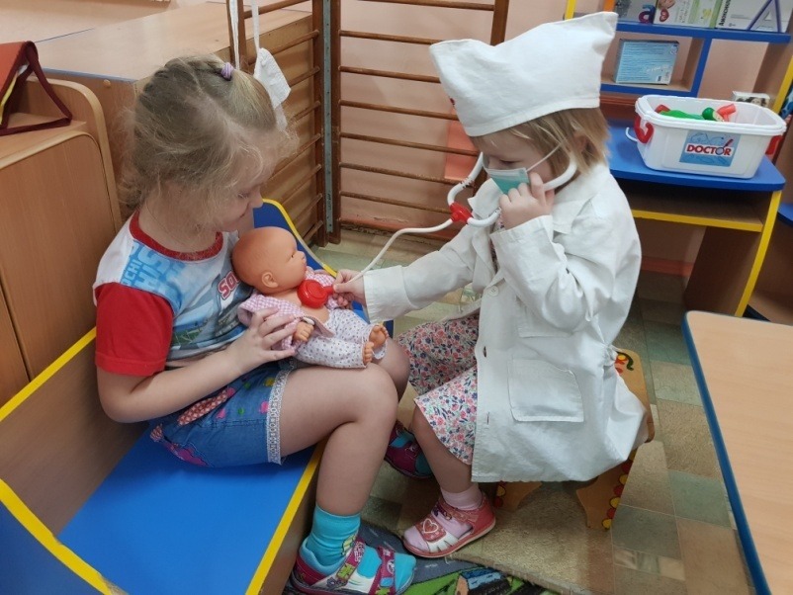
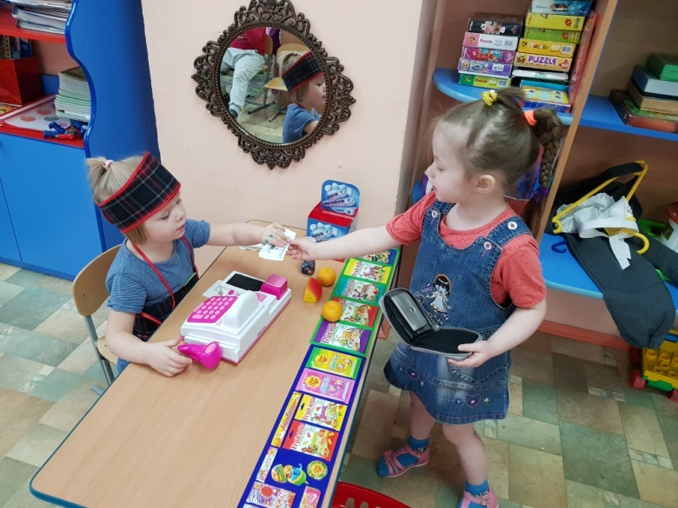
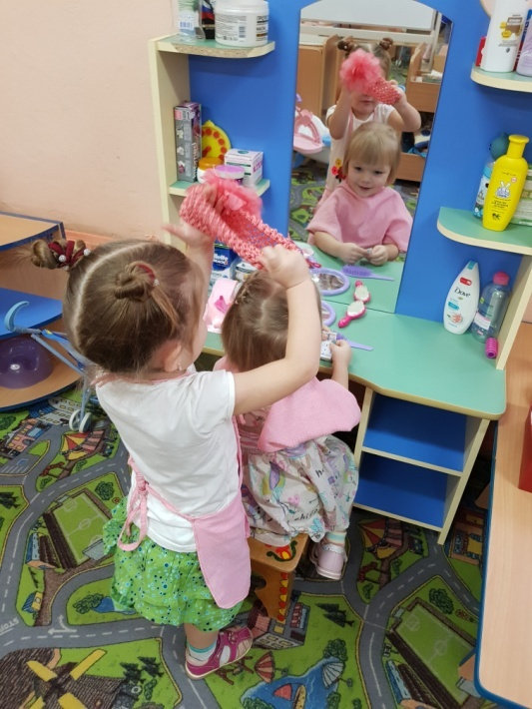
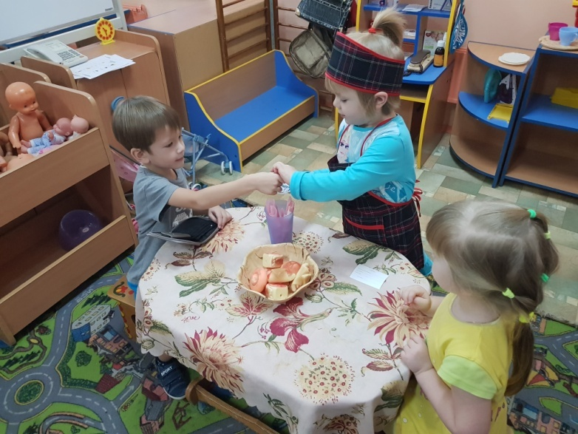

Slide 31
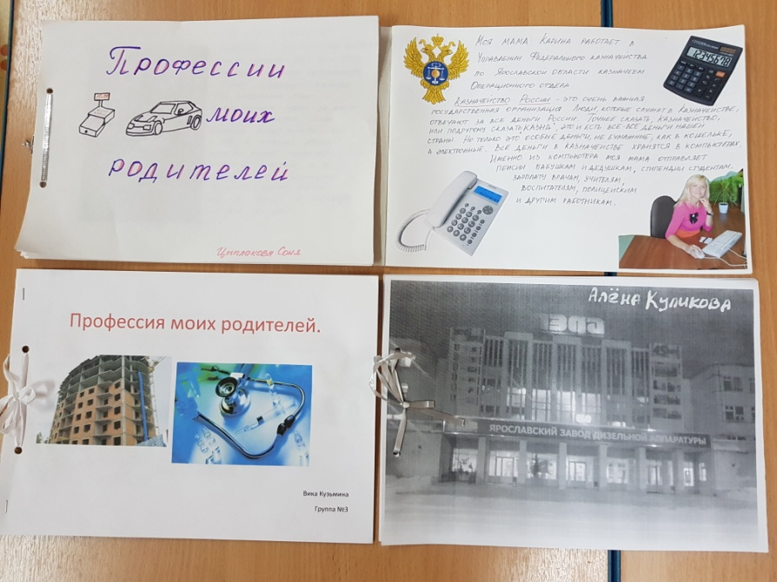
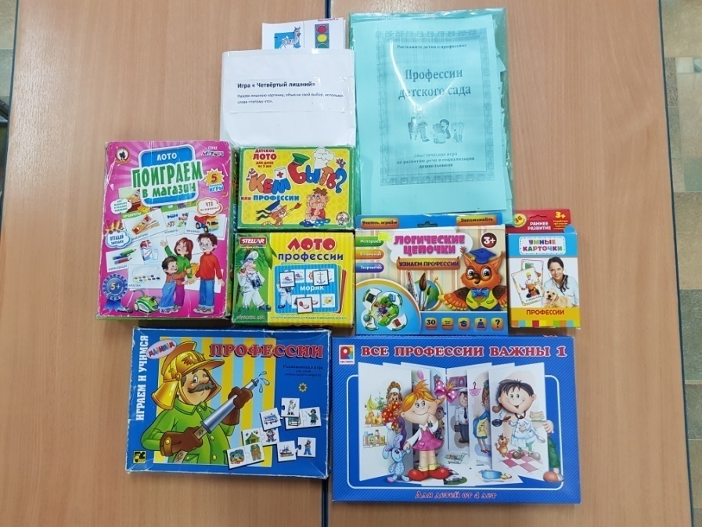
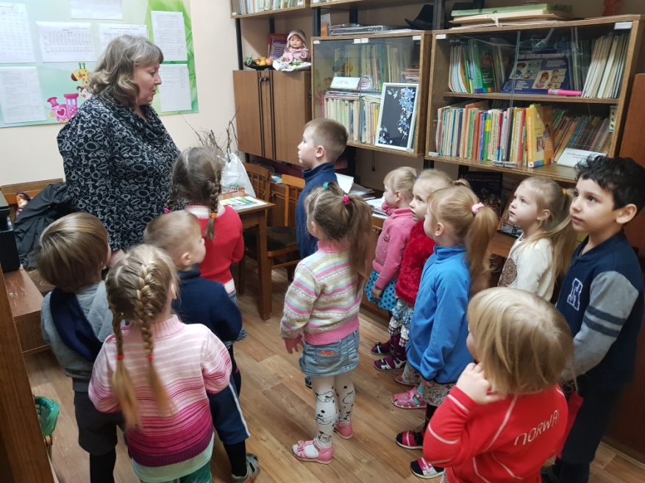
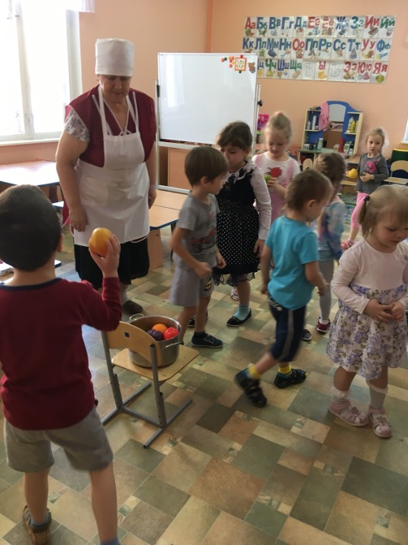

Slide 32
Педсовет №3 «Формирование представлений детей о профессиях взрослых с использованием современных технологий обучения дошкольников в соответствии с ФГОС»
Срок проведения: 27 февраля
Цель: поделиться с коллегами опытом работы по ознакомлению детей с профессиями.
Организатор МДОУ «Детский сад № 237»
Участник: Кожевникова Н.С.

Slide 33
Фотоконкурс «Мы гуляем по району» (юбилею Заволжского района посвящается…)
Срок проведения: 19-22 февраля
Цель: воспитывать у детей чувство патриотизма, интереса к своему району.
Организатор: МДОУ «Детский сад № 237»
Участники: Романова С., Рученина П., Куликова А., Смирнов Т., Сухорукова Э.

Slide 34
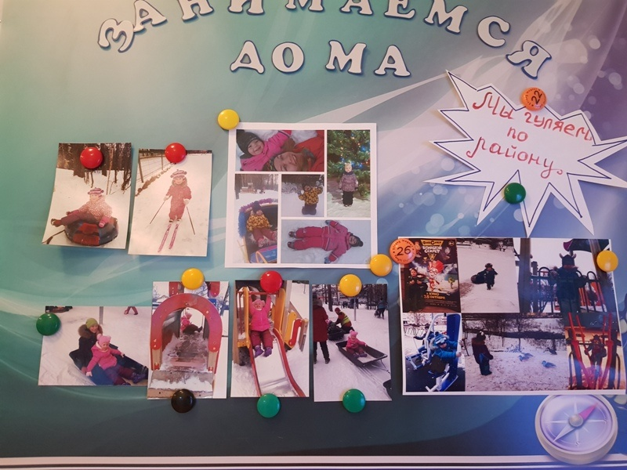

Slide 35
Конкурс рисунков «Я гуляю по району»
Срок проведения: 19-22 февраля
Цель: привлечь родителей и детей к совместному творческому процессу, укрепить сотрудничество с семьями.
Организатор: воспитатели
Участники: дети и родители
Призеры:
1 место: Никифорова В., Филиппов Д.
2 место: Романова С., Кошкина У., Сухорукова Э.,
3 место: Мохов П., Акимов Т., Куликова А., Чеснокова М., Мартыненко К.

Slide 36
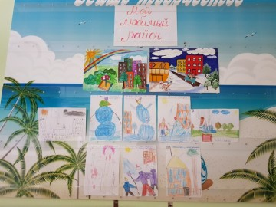

Slide 37
Открытое занятие по математике
Срок проведения: 20 марта
Цель: познакомить родителей со структурой и спецификой проведения занятий, вовлечь их в образовательный процесс .
Организатор: МДОУ «Детский сад №237»
Участники: воспитатели, дети, родители

Slide 38
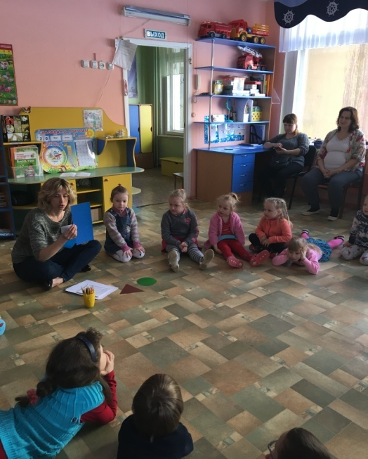
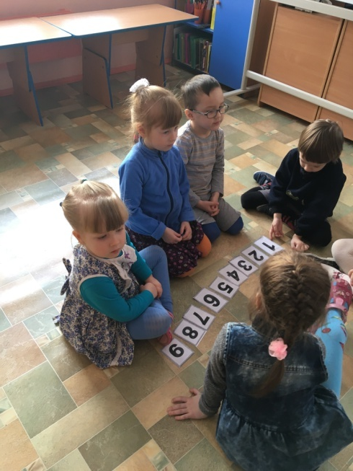
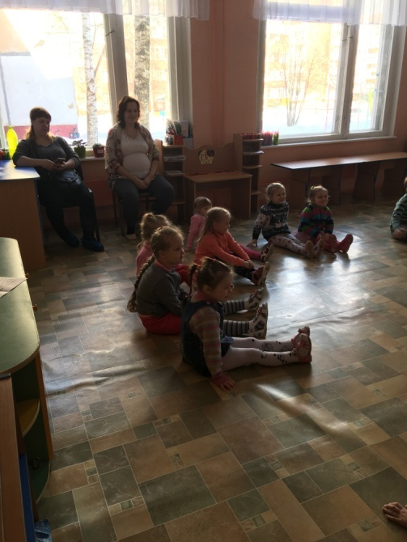
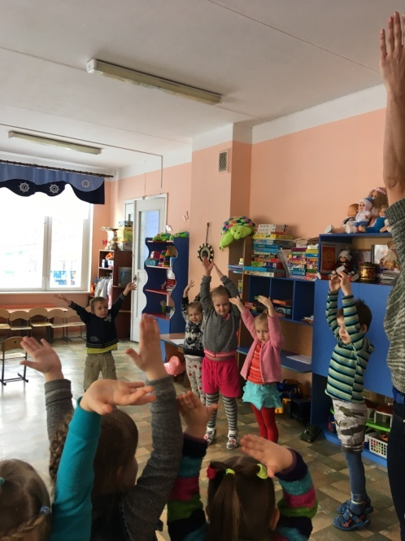
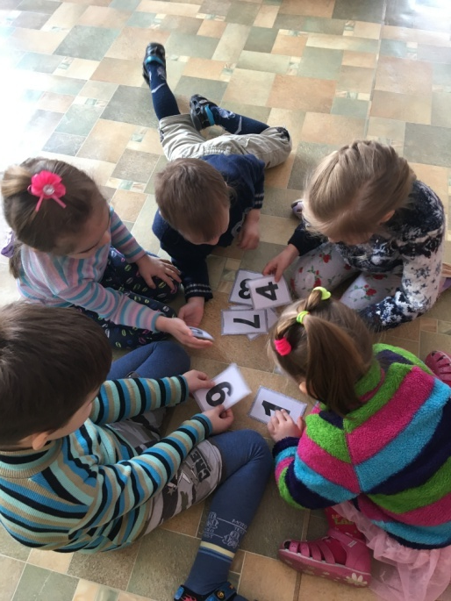
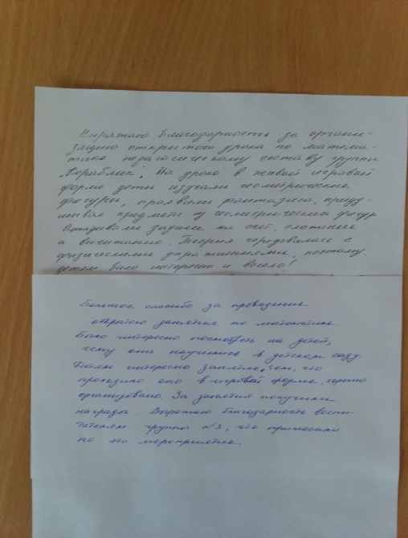
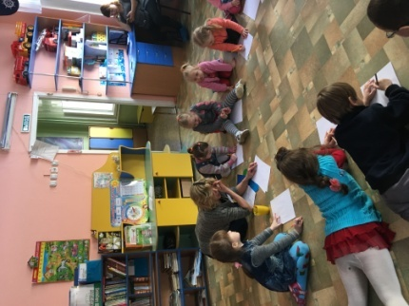

Slide 39
Единый день безопасности дорожного движения
Срок проведения: 22 марта
Цель: расширить и закрепить знания детей о ПДД, их соблюдении, воспитывать ответственность за свою жизнь.
Организатор: МДОУ «Детский сад №237»
Участники: воспитатели и дети

Slide 40
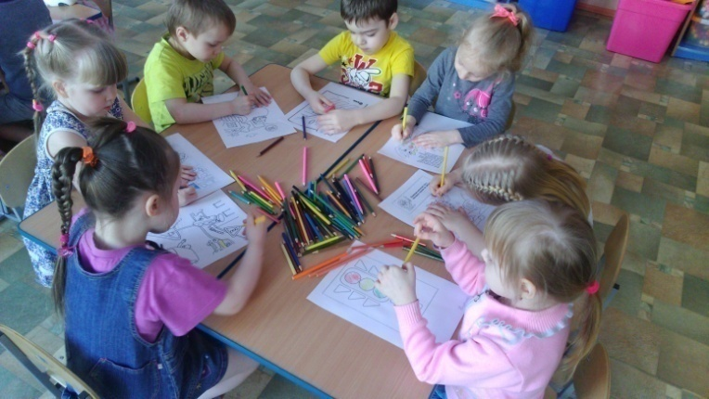
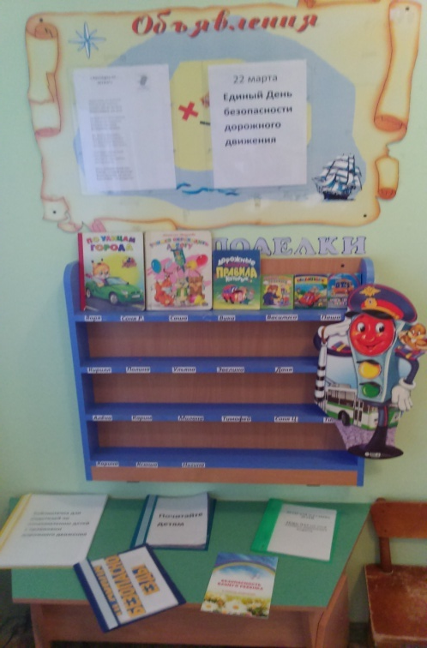
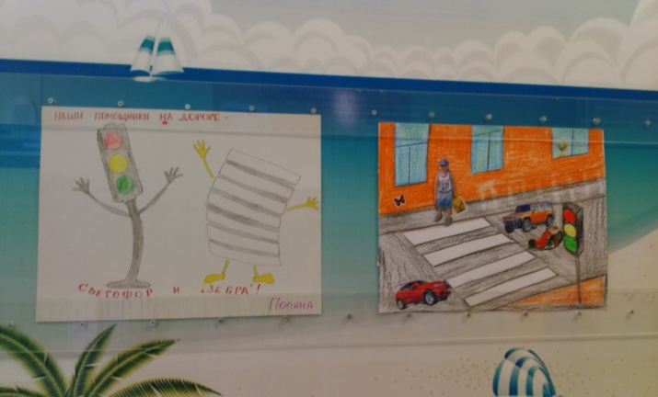
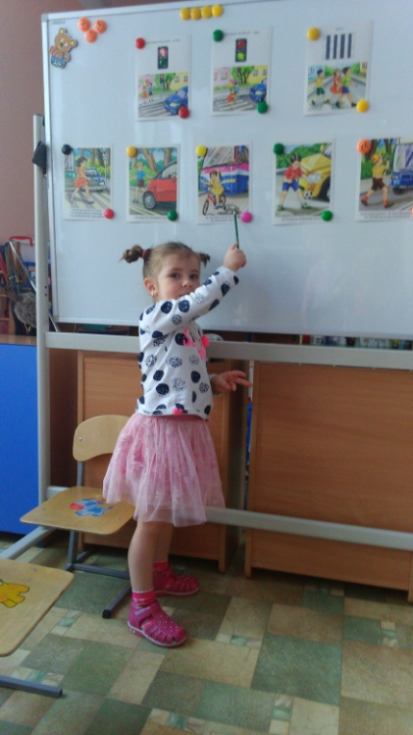

Slide 41
Весна

Slide 42
6 Всероссийский конкурс детского рисунка «Зеркальный отпечаток»
Срок проведения: 26 марта- 30 апреля
Организатор: Центр международного сотрудничества «Русская культура»
Участники: Кузьмина В., Сухорукова Э.

Slide 44
Конкурс детского творчества «Дорога в космос»
Срок проведения: 9-13 апреля
Цель: приобщение детей к знаниям о вселенной, создание условий для творческой самореализации детей и родителей.
Организатор: МДОУ «Детский сад №237»
Участники: дети и родители ( 7 человек)
Призеры:
1 место: Никифорова В.
2 место: Романова С., Захряпина В., Сухорукова Э.
3 место: Рученина П., Кузьмина В., Румянцева Д.

Slide 46
Детский конкурс «В ожидании лета»
Срок проведения: 1 апреля-13 мая
Организатор: МАУ « Ярославский зоопарк»
Участники: Кожевникова Н.С., дети

Slide 48
Неделя детской книги
Срок проведения: 7-11 мая
Организатор: воспитатели
Участники: воспитатели, дети, родители

Slide 50
Конкурс уголков патриотического воспитания
Срок проведения: 17-18 апреля
Цель: активизация деятельности воспитателей по патриотическому воспитанию, пополнение РППС по данному разделу.
Организатор: МДОУ «Детский сад №237»
Участники: воспитатели

Slide 52
Пополнение РППС уголка патриотического воспитания
Фотоальбомы «Патриотическое воспитание в нашей группе», «Моя семья»
Дидактические игры «Составь герб», «Составь флаг», «Игры с матрешками», «Собери узор»
Картотеки дидактических игр .
Картотеки произведений малых фольклорных форм
Альбомы «Костюмы народов мира», «Элементы краевой символики», «Достопримечательности Ярославля», «Мой любимый район», «Народные промыслы России», «Элементы государственной символики» «Праздники России»
Информационные стенды «Как жили наши предки», «Масленица», «Россия»
Циклы бесед «Истоки патриотизма», «Негосударственные символы России».

Slide 53
Педагогическая карусель
Срок проведения: 24-27 апреля
Цель: обмен опытом педагогов в экологическом направлении в рамках сетевого взаимодействия.
Участники: Пасхина О.В.

Slide 55
Акция «Открытка ветерану»
Срок проведения: 3-8 мая
Цель: воспитание чувства патриотизма, уважения к ветеранам
Организатор: МДОУ «Детский сад №237»
Участники: воспитатели, родители, дети ( 5 человек): Романова С., Сухорукова Э., Рученина П., Чеснокова М., Кошкина У.

Slide 57
Открытое занятие по хореографии
Срок проведения: 17 мая
Цель: показать родителям, какие навыки и умения приобрели дети за год.
Ответственный: воспитатели, муз. руководитель

Slide 59
Планы на будущее
23 мая Родительское собрание в форме круглого стола «Патриотическое воспитание детей в семье»
Цель: обмен опытом о социально- нравственном воспитании детей в семьях.

